Slide 1
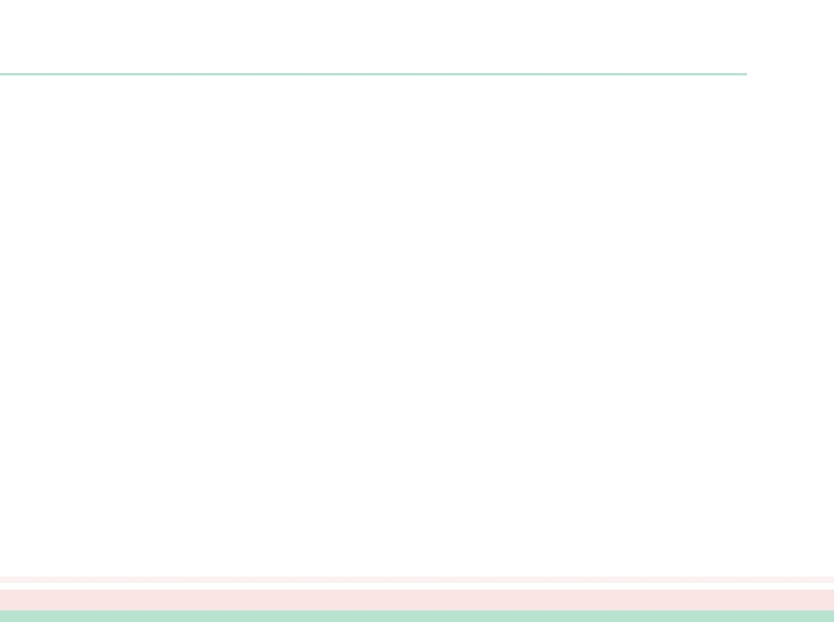
线性回归
例2：某网店正式运营一年多，流量、订单数和销售额都显著增长。经过观察，发现网店商品的销量和广告推广的力度息息相关。通过在微信公众号、微博推广，还在一些其他网站上面投放广告。当然，投入推广的资金越多，则商品总销售额越多。
问题：能不能通过机器学习算法，根据过去记录下来的广告投放金额和商品销售额，来预测在未来的某个节点，一个特定的广告投放金额对应能实现的商品销售额？

Slide 2
线性回归
（1）明确定义所要解决的问题—网店销售额的预测。
（2）在数据的收集和预处理环节
收集数据，网店的相关记录；
将收集到的数据可视化；
做特征工程，使数据更容易被机器处理；
拆分数据集为训练集和测试集；
做特征缩放，把数据值压缩到比较小的区间。
（3）选择机器学习模型的环节
确定机器学习的算法—这里也就是线性回归算法。
确定线性回归算法的假设函数。
确定线性回归算法的损失函数。
（4）通过梯度下降训练机器，确定模型内部参数的过程。
（5）进行超参数调试和性能优化。

Slide 3
线性回归
（1）明确定义所要解决的问题—网店销售额的预测。
各种广告和商品销售额的相关度如何？
各种广告和商品销售额之间体现出一种什么关系？
哪一种广告对于商品销售额的影响最大？
分配特定的广告投放金额，预测出未来的商品销售额。
回归分析是确定两种或两种以上变量间相互依赖的定量关系的一种统计分析方法，也就是研究当自变量x变化时，因变量y以何种形式在变化。

Slide 4
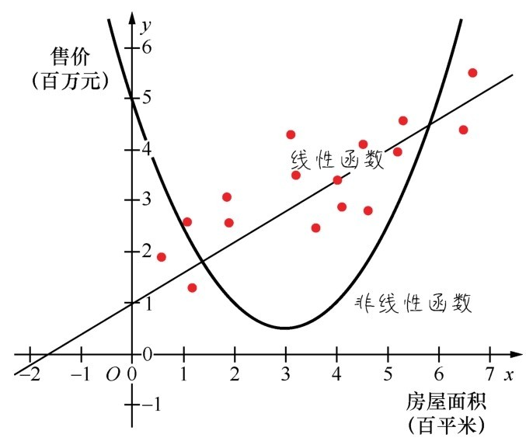
线性回归
（1）明确定义所要解决的问题—网店销售额的预测。
各种广告和商品销售额的相关度如何？
各种广告和商品销售额之间体现出一种什么关系？
哪一种广告对于商品销售额的影响最大？
分配特定的广告投放金额，预测出未来的商品销售额。
回归分析是确定两种或两种以上变量间相互依赖的定量关系的一种统计分析方法，也就是研究当自变量x变化时，因变量y以何种形式在变化。

Slide 5
线性回归
（2）在数据的收集和预处理环节
收集数据，网店的相关记录；
将收集到的数据可视化；
做特征工程，使数据更容易被机器处理；
拆分数据集为训练集和测试集；
做特征缩放，把数据值压缩到比较小的区间。

Slide 6
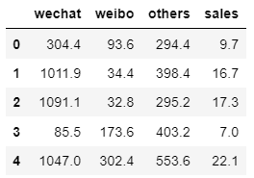
线性回归
（2）在数据的收集和预处理环节
收集数据，网店的相关记录；
将收集到的数据可视化；
做特征工程，使数据更容易被机器处理；
拆分数据集为训练集和测试集；
做特征缩放，把数据值压缩到比较小的区间。
import numpy as np #导入NumPy数学工具箱
import pandas as pd #导入Pandas数据处理工具箱
df_ads = pd.read_csv('advertising.csv')
df_ads.head()

Slide 7
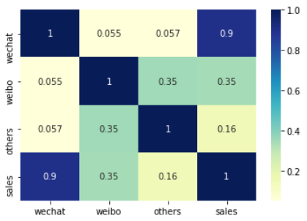
线性回归
（2）在数据的收集和预处理环节
收集数据，网店的相关记录；
将收集到的数据可视化；
做特征工程，使数据更容易被机器处理；
拆分数据集为训练集和测试集；
做特征缩放，把数据值压缩到比较小的区间。
#相关性分析
# 导入数据可视化所需要的库
import matplotlib.pyplot as plt #Matplotlib – Python画图工具库
import seaborn as sns #Seaborn – 统计学数据可视化工具库
#对所有的标签和特征两两显示其相关性的热力图(heatmap)
sns.heatmap(df_ads.corr(), cmap="YlGnBu", annot = True)
plt.show() #plt代表英文plot,就是画图的意思

Slide 8
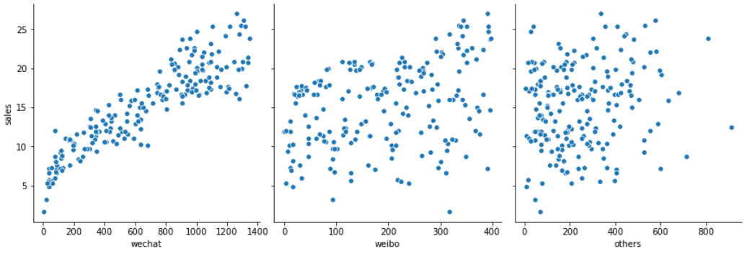
线性回归
（2）在数据的收集和预处理环节
收集数据，网店的相关记录；
将收集到的数据可视化；
做特征工程，使数据更容易被机器处理；
拆分数据集为训练集和测试集；
做特征缩放，把数据值压缩到比较小的区间。
#显示销量和各种广告投放量的散点图
sns.pairplot(df_ads,
x_vars=['wechat', 'weibo', 'others'],
y_vars='sales',
height=4, aspect=1, kind='scatter')
plt.show()

Slide 9
线性回归
（2）在数据的收集和预处理环节
收集数据，网店的相关记录；
将收集到的数据可视化；
做特征工程，使数据更容易被机器处理；
拆分数据集为训练集和测试集；
做特征缩放，把数据值压缩到比较小的区间。
X = np.array(df_ads.wechat) #构建特征集，只含有微信广告一个特征
y = np.array(df_ads.sales) #构建标签集，销售金额
print ("X的形状:", X.shape)
print ("X的内容:", X)
X = X.reshape((len(X),1)) #通过reshape函数把向量转换为矩阵，len函数返回样本个数
y = y.reshape((len(y),1)) #len函数返回样本个数
print ("X的形状:", X.shape)
print ("X的内容:", X)

Slide 10
线性回归
（2）在数据的收集和预处理环节
收集数据，网店的相关记录；
将收集到的数据可视化；
做特征工程，使数据更容易被机器处理；
拆分数据集为训练集和测试集；
做特征缩放，把数据值压缩到比较小的区间。
#将数据集进行80%(训练集)和20%(测试集)的分割
from sklearn.model_selection import train_test_split
X_train, X_test, y_train, y_test = train_test_split(X, y,
test_size=0.2, random_state=0)

Slide 11
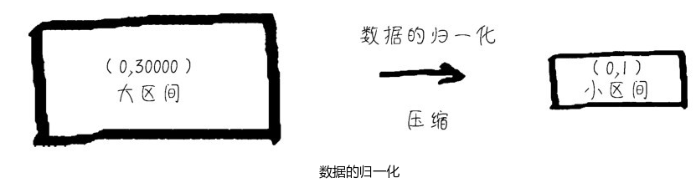
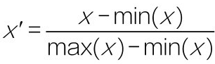
线性回归
（2）在数据的收集和预处理环节
收集数据，网店的相关记录；
将收集到的数据可视化；
做特征工程，使数据更容易被机器处理；
拆分数据集为训练集和测试集；
做特征缩放，把数据值压缩到比较小的区间。

Slide 12
线性回归
（2）在数据的收集和预处理环节
收集数据，网店的相关记录；
将收集到的数据可视化；
做特征工程，使数据更容易被机器处理；
拆分数据集为训练集和测试集；
做特征缩放，把数据值压缩到比较小的区间。
# 数据的归一化
x_norm = (x_data - np.min(x_data)) / (np.max(x_data) - np.min(x_data)).v
def scaler(train, test): #定义归一化函数，进行数据压缩
min = train.min(axis=0) #训练集最小值
max = train.max(axis=0) #训练集最大值
gap = max - min #最大值和最小值的差
train -= min #所有数据减最小值
train /= gap #所有数据除以大小值差
test -= min #把训练集最小值应用于测试集
test /= gap #把训练集大小值差应用于测试集
return train, test #返回压缩后的数据

Slide 13
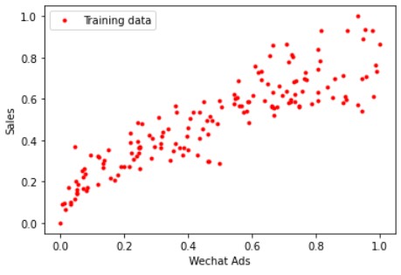
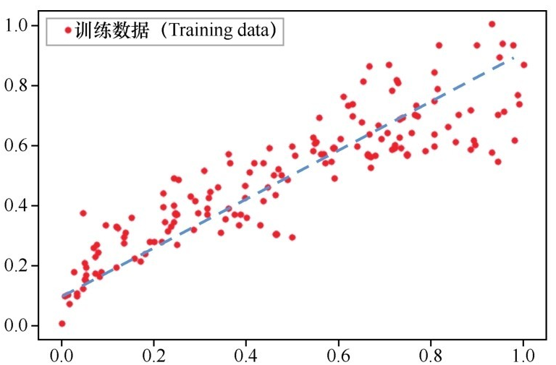
线性回归
#用之前已经导入的matplotlib.pyplot中的plot方法显示散点图
plt.plot(X_train,y_train,'r.', label='Training data')
plt.xlabel('Wechat Ads') # x轴Label
plt.ylabel('Sales') # y轴Label
plt.legend() # 显示图例
plt.show() # 显示绘图结果
（2）在数据的收集和预处理环节
收集数据，网店的相关记录；
将收集到的数据可视化；
做特征工程，使数据更容易被机器处理；
拆分数据集为训练集和测试集；
做特征缩放，把数据值压缩到比较小的区间。
X_train,X_test = scaler(X_train,X_test) #对特征归一化
y_train,y_test = scaler(y_train,y_test) #对标签也归一化

Slide 14
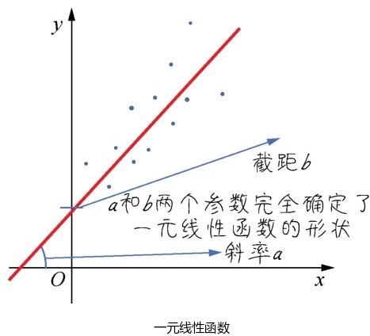
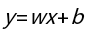
线性回归
（3）选择机器学习模型
确定机器学习的算法—这里也就是线性回归算法。
确定线性回归算法的假设函数。
确定线性回归算法的损失函数。

Slide 15
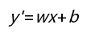
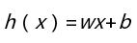
线性回归
（3）选择机器学习模型
确定机器学习的算法—这里也就是线性回归算法。
确定线性回归算法的假设函数。
确定线性回归算法的损失函数。

Slide 16
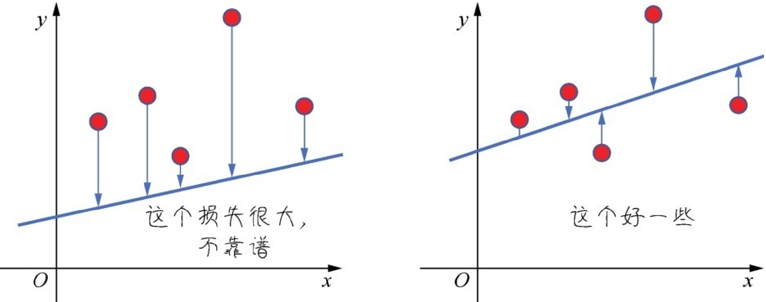
线性回归
（3）选择机器学习模型
确定机器学习的算法—这里也就是线性回归算法。
确定线性回归算法的假设函数。
确定线性回归算法的损失函数。

Slide 17
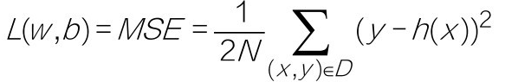
线性回归
（3）选择机器学习模型
确定机器学习的算法—这里也就是线性回归算法。
确定线性回归算法的假设函数。
确定线性回归算法的损失函数。
损失函数 L( w, b )

Slide 18
线性回归
当权重5，偏置3时，损失为： 12.796390970780058
当权重100，偏置1时，损失为： 1577.9592615030556
（3）选择机器学习模型
确定机器学习的算法—这里也就是线性回归算法。
确定线性回归算法的假设函数。
确定线性回归算法的损失函数。
print ("当权重5，偏置3时，损失为：",
loss_function(X_train, y_train, weight=5, bias=3))
print ("当权重100，偏置1时，损失为：",
loss_function(X_train, y_train, weight=100, bias=1))
损失函数 L( w, b )
def loss_function(X, y, weight, bias): # 定义一个MSE均方误差函数
y_hat = weight*X + bias # 假设函数
loss = y_hat-y # 求出每一个y’和训练集中真实的y之间的差异
cost = np.sum(loss**2)/(2*len(X)) # 均方误差函数的代码实现
return cost # 返回当前模型的均方误差值

Slide 19
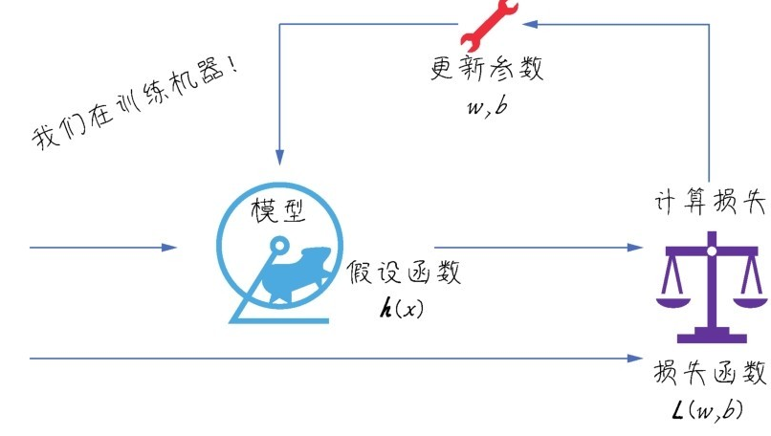
线性回归
（4）通过梯度下降训练机器，确定模型内部参数的过程。

Slide 20
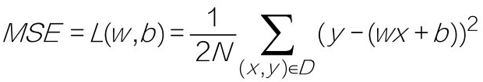
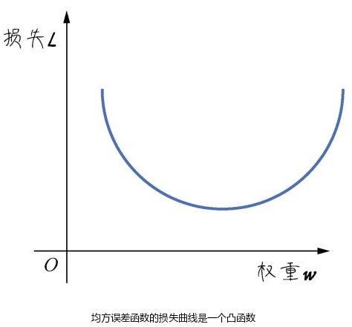
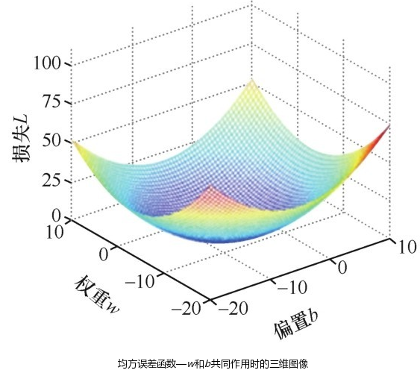
线性回归
（4）通过梯度下降训练机器，确定模型内部参数的过程。
均方误差函数：

Slide 21
线性回归
（4）通过梯度下降训练机器，确定模型内部参数的过程。
均方误差函数：
梯度下降的过程就是在程序中变化参数w和b，使L，也就是损失值，逐渐趋近最低点（也称为机器学习中的最优解）。

Slide 22
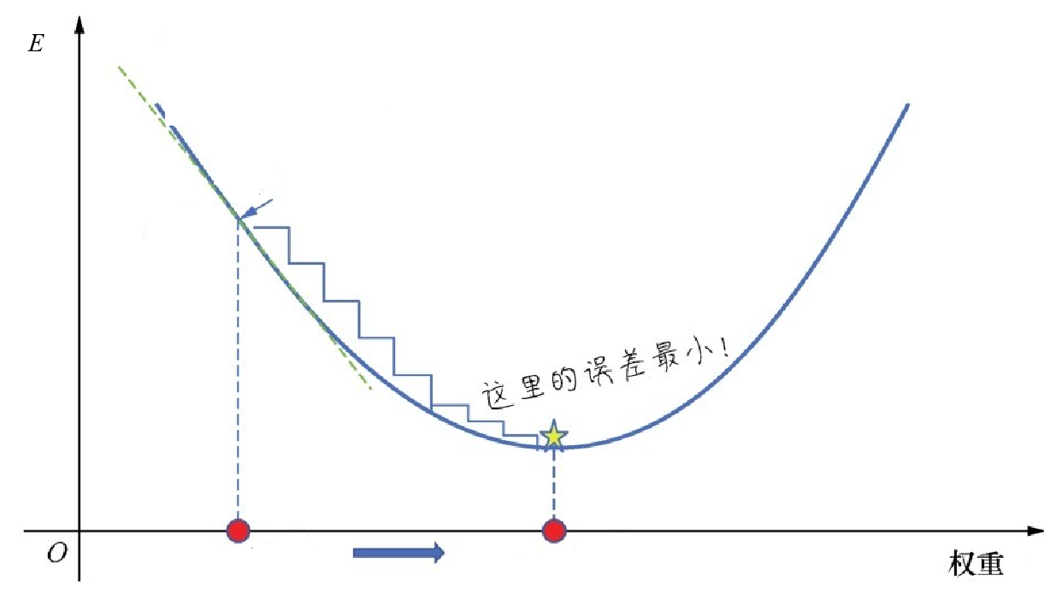
线性回归
（4）通过梯度下降训练机器，确定模型内部参数的过程。
均方误差函数：

Slide 23
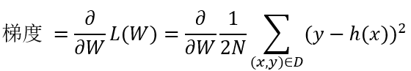
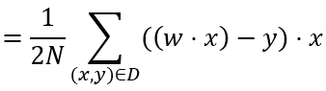
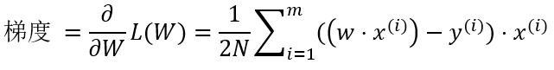
线性回归
通过梯度下降法，如果初始估计的w值落在最优值左边，那么梯度下降会将w增大，以趋近最低值；如果初始估计的w值落在最优值右边，那么梯度下降会将w减小，以趋近最低值。这个逐渐趋近于最优值的过程也叫作损失函数的收敛。
（4）通过梯度下降训练机器，确定模型内部参数的过程。
均方误差函数：

Slide 24
线性回归
（4）通过梯度下降训练机器，确定模型内部参数的过程。
均方误差函数：
y_hat = w*X + b # 这个是向量化运行实现的假设函数
loss = y_hat-y # 这是中间过程,求得的是假设函数预测的y和真正的y值间的差值
derivative_w = X.T.dot(loss)/len(X) # 对权重求导, len(X)是样本总数
derivative_b = sum(loss)*1/len(X) # 对偏置求导

Slide 25
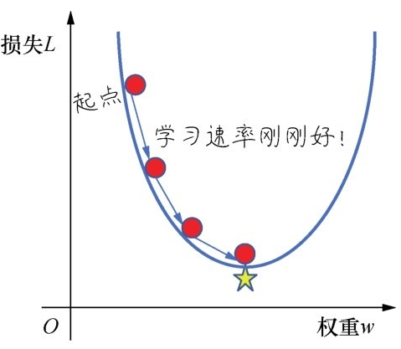
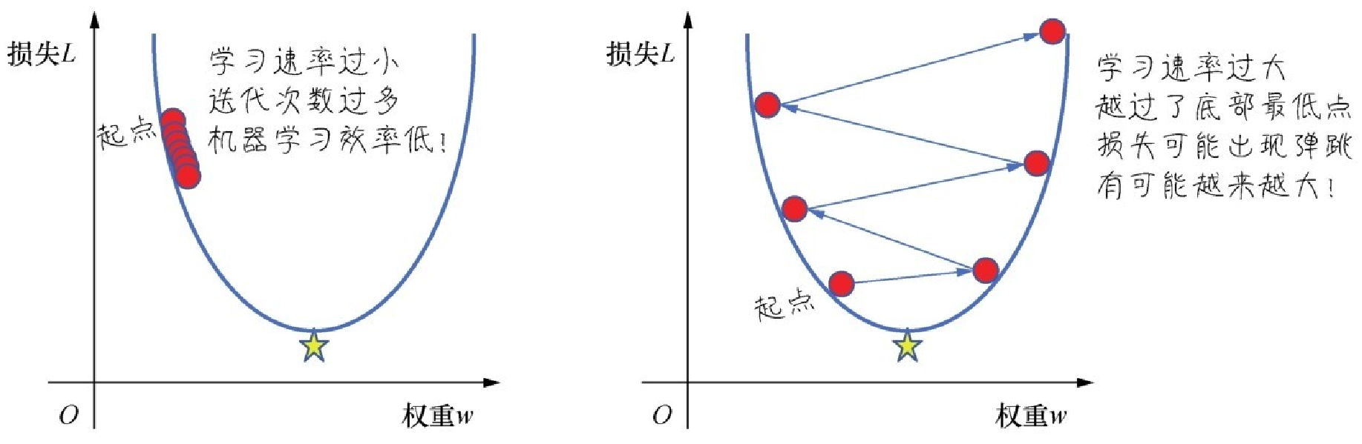
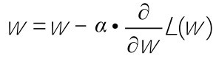
线性回归
（4）通过梯度下降训练机器，确定模型内部参数的过程。
学习速率学习速率乘以损失曲线求导之后的微分值，就是一次梯度变化的步长（step size）。它控制着当前梯度下降的节奏，或快或慢，w将在每一次迭代过程中被更新、优化。
w = w - lr*derivative_w # 结合下降速率alpha更新权重
b = b - lr*derivative_b # 结合下降速率alpha更新偏置

Slide 26
线性回归
def gradient_descent(X, y, w, b, lr, iter): # 定义实现梯度下降的函数
l_history = np.zeros(iter) # 初始化记录梯度下降过程中损失的数组
w_history = np.zeros(iter) # 初始化记录梯度下降过程中权重的数组
b_history = np.zeros(iter) # 初始化记录梯度下降过程中偏置的数组
for i in range(iter): # 进行梯度下降的迭代
y_hat = w*X + b # 这个是向量化运行实现的假设函数
loss = y_hat-y # 中间过程,求得假设函数预测的y和真正的y值间的差值
derivative_w = X.T.dot(loss)/len(X) # 对权重求导, len(X)是样本总数
derivative_b = sum(loss)*1/len(X) # 对偏置求导
w = w - lr*derivative_w # 结合下降速率alpha更新权重
b = b - lr*derivative_b # 结合下降速率alpha更新偏置
l_history[i] = loss_function(X, y, w,b) # 梯度下降过程中损失的历史
w_history[i] = w # 梯度下降过程中权重的历史
b_history[i] = b # 梯度下降过程中偏置的历史
return l_history, w_history, b_history # 返回梯度下降过程数据
（4）通过梯度下降训练机器，确定模型内部参数的过程。

Slide 27
线性回归
（5）进行超参数调试和性能优化。
# 首先确定参数的初始值
iterations = 225; # 迭代250次
alpha = 0.5; # 此处初始学习速率设为0.5， 如果调整为1，你会看到不同的结果
weight = -5 # 权重
bias = 3 # 偏置
# 计算一下初始权重和偏置值所带来的损失
print ('当前损失：',loss_function(X_train, y_train, weight, bias))
当前损失： 1.343795534906634

Slide 28
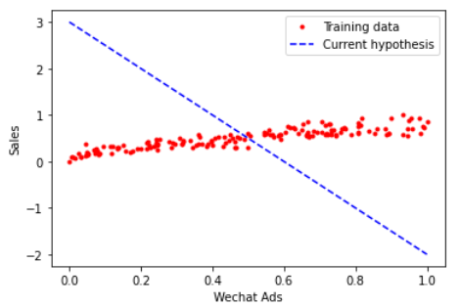
线性回归
（5）进行超参数调试和性能优化。
# 绘制当前的函数模型
plt.plot(X_train, y_train,'r.', label='Training data') # 显示训练集散点图
line_X = np.linspace(X_train.min(), X_train.max(), 500) # X值域
line_y = [weight*xx + bias for xx in line_X] # 假设函数y_hat
plt.plot(line_X,line_y,'b--', label='Current hypothesis' ) #显示当前拟合
plt.xlabel('Wechat Ads') # X轴Label
plt.ylabel('Sales') # y轴Label
plt.legend() # 显示图例
plt.show() # 显示绘图

Slide 29
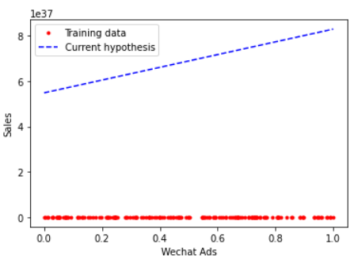
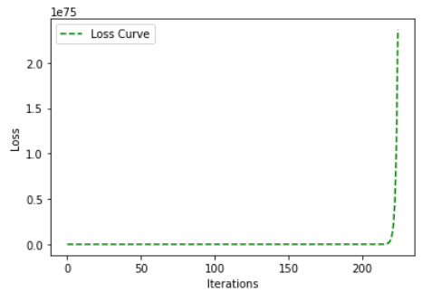
线性回归
（5）进行超参数调试和性能优化。
#根据初始参数值，进行梯度下降，也就是开始训练机器，拟合函数
loss_history, weight_history, bias_history = gradient_descent(
X_train, y_train, weight, bias, alpha, iterations)
plt.plot(loss_history,'g--',label='Loss Curve')
plt.xlabel('Iterations') # x轴Label
plt.ylabel('Loss') # y轴Label
plt.legend() # 显示图例
plt.show() # 显示损失曲线

Slide 30
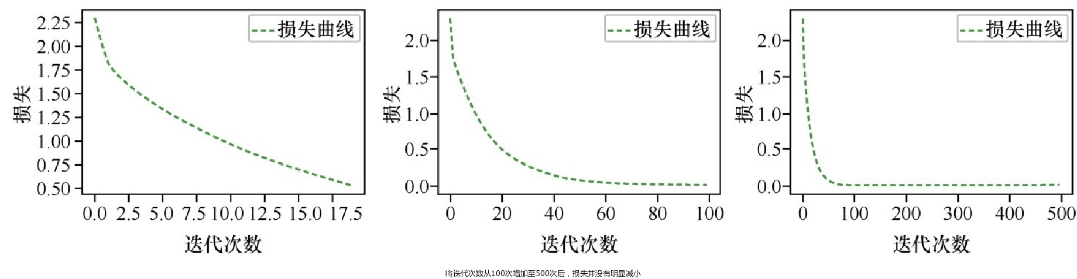
线性回归
（5）进行超参数调试和性能优化。

Slide 31
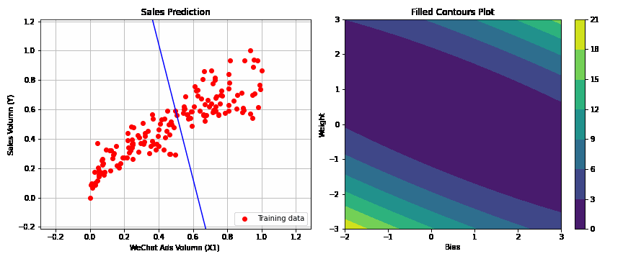
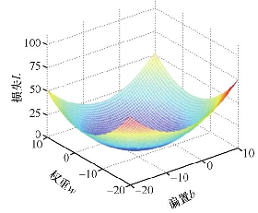
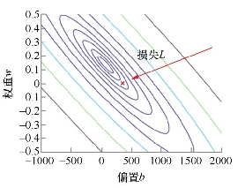
线性回归
（5）进行超参数调试和性能优化。

Slide 32
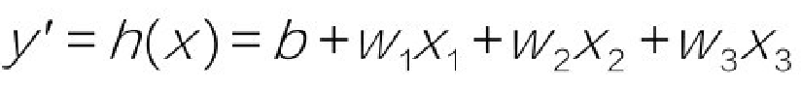
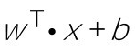
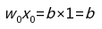
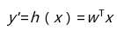
线性回归
实现多元线性回归模型

Slide 33
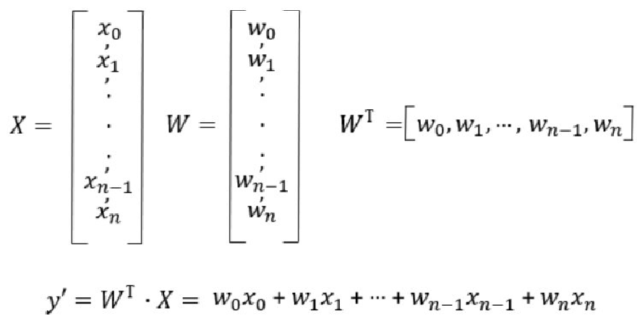
线性回归
实现多元线性回归模型

Slide 34
线性回归
X = np.array(df_ads) # 构建特征集, 包含全部特征
X = np.delete(X, [3], axis = 1) # 删除标签
y = np.array(df_ads.sales) #构建标签集, 销售额
print ("X的阶:", X.ndim)
print ("X的维度:", X.shape)
print (X)
X的阶: 2
X的维度: (200, 3)
[[ 304.4 93.6 294.4]
y = y.reshape(-1, 1) #通过reshape方法把向量转换为矩阵, -1等价于len(y), 返回样本个数

Slide 35
线性回归
for i in N: # N为特征的个数
y_hat = y_hat + weight[i]*X[i]
y_hat = y_hat + bias
x0_train = np.ones((len(X_train), 1)) # 构造X长度的全1数组配合对偏置的点积
X_train = np.append(x0_train, X_train, axis=1) #把X增加一系列的1
print ("X的形状:", X_train.shape)
print (X_train)
X的形状: (160, 4)

Slide 36
线性回归
def loss_function(X, y, W): # 定义一个均方误差函数, W此时是一个向量
y_hat = X.dot(W.T) # 点积运算h(x)=w0x0+w1x1+w2x2+w3x3
loss = y_hat.reshape((len(y_hat), 1))-y # 求当前W和真值的差值
cost = np.sum(loss**2)/(2*len(X)) # 这是平方求和过程, 均方误差函数的代码实现
return cost # 返回当前模型的均方误差值

Slide 37
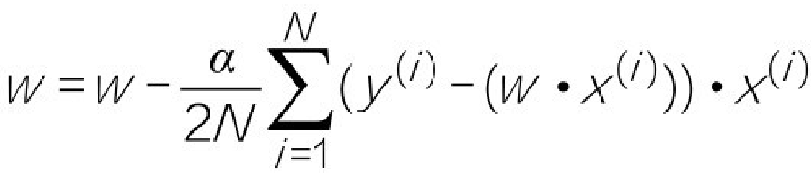
线性回归
def gradient_descent(X, y, W, lr, iter): # 定义梯度下降函数
l_history = np.zeros(iter) # 初始化记录梯度下降过程中损失的数组
W_history = np.zeros((iter, len(W))) # 初始化记录梯度下降过程中权重的数组
for i in range(iter): # 进行梯度下降的迭代, 就是下多少级台阶
y_hat = X.dot(W) # 这是向量化运算实现的假设函数
loss = y_hat.reshape((len(y_hat), 1))-y # 求y_hat和y真值的差值
derivative_W = X.T.dot(loss)/(2*len(X)) #求出多项式的梯度向量
derivative_W = derivative_W.reshape(len(W))
W = W - alpha*derivative_W # 结合学习速率更新权重
l_history[i] = loss_function(X, y, W) # 梯度下降过程中损失的历史记录
W_history[i] = W # 梯度下降过程中权重的历史记录
return l_history, W_history # 返回梯度下降过程中的数据

Slide 38
线性回归
构建一个线性回归函数模型
# 定义线性回归模型
def linear_regression(X, y, weight, alpha, iterations):
loss_history, weight_history = gradient_descent(X, y,weight,alpha, iterations)
print("训练最终损失:", loss_history[-1]) # 输出最终损失
y_pred = X.dot(weight_history[-1]) # 进行预测
traning_acc = 100 - np.mean(np.abs(y_pred - y))*100 # 计算准确率
print("线性回归训练准确率: {:.2f}%".format(traning_acc)) # 输出准确率
return loss_history, weight_history # 返回训练历史记录

Slide 39
线性回归
初始化权重并训练机器
#首先确定参数的初始值
iterations = 300 # 迭代300次
alpha = 0.15 #学习速率设为0.15
weight = np.array([0.5, 1, 1, 1]) # 权重向量, w[0] = bias
#计算一下初始值的损失
print ('当前损失：', loss_function(X_train, y_train, weight))
# 调用刚才定义的线性回归模型
loss_history, weight_history = linear_regression(X_train, y_train,
weight, alpha, iterations) #训练机器
训练最终损失: 0.004334018335124016
线性回归训练准确率: 74.52%

Slide 40
线性回归
初始化权重并训练机器
print("权重历史记录：", weight_history)
print("损失历史记录：", loss_history)
[-0.04161205 0.6523009 0.24686767 0.37741512]

Slide 41
线性回归
初始化权重并训练机器
X_plan = [250,50,50] # 要预测的X特征数据
X_train,X_plan = scaler(X_train_original,X_plan) # 对预测数据也要归一化缩放
X_plan = np.append([1], X_plan ) # 加一个特征X0 = 1
y_plan = np.dot(weight_history[-1],X_plan) # [-1] 即模型收敛时的权重
# 对预测结果要做反向缩放，才能得到与原始广告费用对应的预测值
y_value = y_plan*23.8 + 3.2 #23.8是当前y_train中最大值和最小值的差，3.2是最小值
print ("预计商品销售额：",y_value, "千元")
预计商品销售额：6.088909584694067千元

Slide 42
线性回归
机器学习模型的项目设计，实现了整个机器学习流程
数据的收集与分析
机器学习模型的确定
假设函数—h（x）=wx+b或写成h（x）=w₀+w₁x，很多地方使用h（x）=θ₀+θ₁x
损失函数—，很多地方使用J（ θ₀, θ₁ ）表示损失函数
通过梯度下降训练机器，目标是最小化L（w，b），即J（ θ_{0,} θ₁ ）
权重和偏置的初始化
参数的确定与调试：学习速率、迭代次数
针对测试集应用机器学习的训练结果（即得到的模型）

Slide 43
线性回归
机器学习模型的项目设计，实现了整个机器学习流程
（1）各种广告和商品销售额的相关度如何？
如相关性热力图所示。
（2）各种广告和商品销售额之间体现出一种什么关系？
线性关系。
（3）哪一种广告对于商品销售额的影响最大？
微信公众号广告。
（4）在未来的某周，当将各种广告投放金额做一个分配（比如决定用250元、50元、50元）进行一周的广告投放，将大概实现多少元的商品销售额？
根据机器学习得到的线性函数，预测出的销售额为6千元。

Slide 44
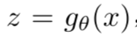
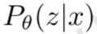
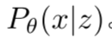
机器学习框架
模型
函数 ，
条件概率分布 ，
条件概率分布
策略
目标函数的优化
算法
求解最优化问题的算法
h: a hypothesis function

